Slide 1

Computer Organization and Design
中山 大 学
计算机学院
郭雪梅
Email:guoxuem@mail.sysu.edu.cn
Computer Architecture =
Instruction Set Architecture
+ Machine Organization
Read: Chapter 2.1-2.3, 2.5-2.7

Slide 2

Concocting an Instruction Set
编制指令集
move flour,bowl
add milk,bowl
add egg,bowl
move bowl,mixer
rotate mixer
...
Nerd Chef at work.
Read: Chapter 2.1-2.3, 2.5-2.7

Slide 3



A Bit of History
“数据”和“指令”是否混合使用的争论导致两种常见的计算机体系结构
“Harvard” Architecture
Program
Mem
I/O
(Input/Output)
CPU
(Central Processing Unit)
Data
Memory
“Von Neumann” Architecture
I/O
(Input/Output)
CPU
(Central Processing Unit)
Unified Memory

Slide 4
通用计算机
冯诺依曼体系结构
  已经探索了许多通用计算机的架构模型
  今天的大多数计算机都基于约翰·冯·诺依曼在 1940 年代后期提出的模型
  它的主要组成部分是：
Input/
Output
Central
Processing Unit
Main
Memory
中央处理单元 (CPU)：取指、解释和执行一组指定的操作，称为指令。
内存：存储N个字，每个W位，其中W是一个固定的架构参数，N可以扩展以满足需要。
I/O：与外界通信的设备。

Slide 5
冯诺依曼体系结构
也称为存储程序计算机（指令存于内存中），有两个关键属性：
存储程序
  指令在内存中以线性阵列存储
  指令和数据统一编址
指令顺序执行
  一次执行一条指令 (取指, 执行, 完成)
  程序计数器(指令指针) 指向当前指令.
  程序计数器顺序递增，除非遇到转移指令

Slide 6
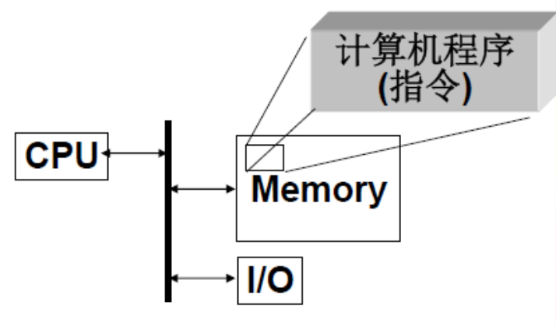
指令系统体系结构ISA
Princeton (Von Neumann) 系统结构
--- 数据和指令存放在统一存储器中
(“存储程序计算机”）
(“stored program computer")
--- 程序当作数据
--- 存贮系统的利用（Storage utilization）
--- 单一的存储器接口
Harvard 系统结构
--- 数据 & 指令
存放在不同的存储器中
--- 在某些高性能实现中
具有优势

Slide 7
存储程序计算机
冯诺依曼架构模型:
  指令和数据存于统一的存储器中(“main memory”)
  所有指令顺序执行（或至少对程序员来说是顺序执行的）
Main Memory
instruction
instruction
Key idea: 内存不仅保存有数据，还有组成程序的指令.
instruction
Central
Processing Unit
data
data
CPU 从内存取指并执行 ...
  CPU 是 H/W 的接口或说明器
  对于这个说明器程序是简单的数据
  主存:单一可扩展的资源池
  - 对数据和程序大小有约束
data

Slide 8

冯诺依曼计算机剖析
Data
Paths
Control
Unit
control
Internal storage
status
address
data
address
instructions
MEMORY
+1
PC
1101000111011
dest
R1 ←R2+R3
…
registers
• 指令是二进制编码
• 程序计数器或 PC: 下一条指令执行地址
• 翻译指令为控制信号，实现数据通路的逻辑
asel
bsel
More about this stuff later!
fn
ALU
Cc’s
operations

Slide 9
计算机硬件的操作
每台计算机都必须能够执行算术运算.
example:
ADD a , b , c ;解释性说明
1.a,b,c ——操作数
2.在计算机进行算术运算时，它们必须分配到寄存器中.
3. 大部分计算机都使用字节地址。
算术指令：将b和c相加，然后将和放入a

Slide 10
指令系统概述
指令(Instruction)：计算机硬 件可以执行的表示一种基本操作 的二进制代码
Applications
 |  | OS
 | Compile | r
Software layers of
abstraction
指令集(Instruction Set)：计 算机中所有指令的集合
Instruction Set Architecture （ISA）
 | Instruction Processing | Input/ Output | Hardware layers for design abstraction
 | Datapath & Control
 | Digital Design
 | Circuit Design
指令集系统结构(Instruction Set Architecture, ISA)：
计算机硬件与底层软件之间的界面，是机器语言程序员所需了解 的计算机的属性，如：指令集、 数据类型及表示、寄存器组织、 存储器的组织和寻址方式、I/O 结构、中断机制、保护机制等

Slide 11
Instruction Set Architecture (ISA)
指令编码引发了有趣的选择...
  权衡取舍:性能、紧凑性、可编程性
  一致性. 不同的指令应该
    指令大小一样吗?
    花同等时间执行吗?
      趋势: 一致性. 提供简单、速度、流水线.
  复杂度. 不同种类的的指令有多少? 什么级别的操作?
    对特定软件操作的支持级别：数组索引、过程调用、“多项式评估”等
    “精简指令集计算机”（RISC）理念：指令简单，速度优化
    工程与艺术的结合...
    试验（通过模拟）是我们做出选择的最佳方法！
Our representative example: the MIPS architecture!

Slide 12
Assembly Language Instructions
汇编语言表示的指令
机器语言
ISA 指令集体系结构要使得硬件构建、编译容易实现，同时最大化性能，最小化造价
存储程序概念
  指令存在内存中
我们的目标: MIPS ISA
  类似于自 1980 年代以来开发的其他 ISA
  使用于Broadcom, Cisco, NEC, Nintendo, Sony, …
设计目标：最大化性能、最小化成本、缩短设计时间（上市时间）、最小化内存空间（嵌入式系统）、最小化功耗（移动系统）

Slide 13
指令系统概述 ——基本问题
指令系统的基本问题
  操作类型：应该提供哪些（多少）操作？
    用LD/ST/INC/BRN已经足够编写任何计算程序，但不实用，程 序太长
  操作对象：如何表示？可以表示多少？
    大多数是双值运算（如A←B+C)
    存在单值运算（如A←~B)
  指令格式：如何将这些内容编码成一致的格式？
    指令长度、字段、编码等问题

Slide 14
指令系统概述 ---- 指令的要素
机器指令的要素
  操作码(Operation Code)：
指明进行的何种操作（如 ADD, MOV，I/O）
  源操作数地址(Source Operand Reference)：
参加操作的操作数的地址，可能有多个
  目的操作数地址(Destination Operand Reference)：
保存操作结果的地址
  下条指令的地址(Next Instruction Reference)：
指明下一条要运行的指令的位置，一般指令是按顺序依次执行的，所以绝大多数指令中并不显式的指明下一条指令的地址， 也就是说，指令格式中并不包含这部分信息。只有少数指令需要显式指明下一条指令的地址。

Slide 15
指令系统概述 ——指令类型
数据传送指令：寄存器与存储器之间，寄存器之间传递数据
  取数、存数、传送、交换、设置/清除指令（Mov, Store, Load, Set等）
  串操作指令（MOVSB，MOVSW）
  I/O指令：IN，OUT
  堆栈指令：PUSH，POP
算术/逻辑运算指令
  算术运算指令：定点数、浮点数、十进制数的加减乘除运算
  逻辑运算指令：与/或/非/异或等逻辑运算（And, Or, Not, Xor等）
  移位指令：算术移位，逻辑移位，循环移位
  向量运算指令：对整个向量或矩阵求和、求积等运算
程序控制类指令
  转移指令：无条件转移指令，有条件转移指令
  循环控制指令（LOOP）
  子程序调用与返回指令（CALL，RET）
  程序中断指令及返回（INT，IRET）
其它指令：多用户多任务系统中的特权指令；复位/暂停/空操作等指令等等

Slide 16
指令系统概述 ——指令类型
80X86使用最多的10条指令
° Rank instruction Integer Average Percent total executed
1 | load | 22%
2 | conditional branch | 20%
3 | compare | 16%
4 | store | 12%
5 | add | 8%
6 | and | 6%
7 | sub | 5%
8 | move register-register | 4%
9 | call | 1%
10 | return | 1%
 | Total | 96%
° Simple instructions dominate instruction frequency

Slide 17
指令系统概述 ——操作数
操作数的类型
  数值（无符号、定点、浮点）
  逻辑型数、字符
  地址（操作数地址、指令地址）
操作数的位置
  存储器（存储器地址）
  寄存器（寄存器地址）
  输入输出端口（输入输出端口地址）
操作数的存储方式
  大端（big-endian）次序： 最高有效字节存储在地址最小位置
  小端（little-endian）次序：最低有效字节存储在地址最小位置
地址 a+0 a+1 a+2 a+3
值
地址 a+0 a+1 a+2 a+3
值
例： Int
a; //0x12345678
12
34
56
78
78
56
34
12
大端次序
小端次序

Slide 18
指令系统概述 ——ISA种类
指令系统体系结构（ISA）的基本种类
ISA分类可考虑的主要因素：
  操作数的存储位置和方法
  显式表示的操作数个数
  操作数的类型和大小
  操作数的寻址方式
  指令集所提供的操作类型
根据操作数的存储位置和方法，ISA可分为：
  堆栈类（Stack）
  累加器类（Accumulator）
  通用寄存器类（General Purpose Register）

Slide 19
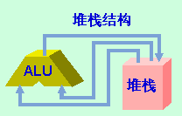
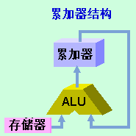
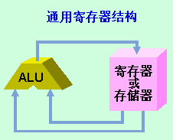
指令系统概述 ——ISA种类
指令系统体系结构（ISA）的基本种类
  堆栈类（Stack）
0 Address： Add Tos (Top Of Stack) ← Tos + Next
  累加器类（Accumulator, 1 Register ）
1 Address ： Add A 1+x Address： Addx A
Acc ← Acc + Mem[A] Acc ← Acc + Mem[A+x]
通用寄存器类（General Purpose Register）
（装入Load - 存储Store式）
Register-Register式
3 Address ： Add Ra Rb Rc
装入Load - 存储Store式
Load Ra Rb Store Ra Rb
Register-Memory式
2 Address： Add Ra B
Memory-Memory式
3 Address： Add A B C
Ra ← Rb+Rc Ra←Mem[Rb] Mem[Rb]←Ra
Ra ← Ra+Mem(B)
Mem(A) ← Mem(B)+Mem(C)

Slide 20
CISC与RISC
指令系统优化设计的两种相反的方向
➢增强指令功能：CISC（Complex Instruction Set Computer），即复杂指令系统计算机
  思路：把一些原来由软件实现的、常用的功能改用硬件指令来实现
  特点：格式复杂，寻址方式复杂，指令种类多
  实例：X86指令系统
➢简化指令功能：RISC（ Reduced Instruction Set Computer），即精简指令系统计算机
  思路：只将使用频度高且简单的功能用硬件指令来实现，不常使用的或复杂的功能由软件实现
  特点：格式简单，指令长度和操作码长度固定；简单寻址方式，大部分指令使用寄存器直接寻址
  实例：MIPS 指令系统

Slide 21
CISC与RISC
CISC的背景
➢计算机硬件成本不断下降，软件开发成本不断提高
  在指令系统中增加更多的、更复杂的指令，以提高操作系统的效率；
  并尽量缩短指令系统与高级语言的语义差别，以便于高级语言的编译。
➢程序的兼容性
  为保持程序的兼容性，同一系列计算机的新机器和高档机的指令系统只能扩充而不能缩减。

Slide 22
CISC与RISC
CISC指令系统的特点
➢指令系统复杂庞大（一般数百条指令）；
➢寻址方式多，指令格式多，指令字长不固定；
➢可访存指令不受限制；
➢各种指令使用频率相差很大；
➢各种指令执行时间相差也很大；
➢大多数采用微程序控制器。

Slide 23
CISC与RISC
RISC的背景
➢80-20规律
  典型程序中80%的语句仅仅使用处理机中20%的指令，且这些指令都属于简单指令，如：取数、加、转移等。
  付出巨大代价添加的复杂指令仅有20%的使用概率
➢VLSI时代
  VLSI，即超大规模集成电路 (Very Large Scale Integrated circuites)；
  复杂的指令系统需要复杂的控制器，占用较多的芯片面积，它的设计、验证、实现都变得更加困难。

Slide 24
CISC与RISC
RISC技术
  把使用频率为80%的、在指令系统中仅占20%的简单指令保留下来，消除剩下80%的复杂指令，复杂功能用子程序实现
  不用微程序控制，采用简单的硬连线控制，控制器极大简化，加上优化编译配合硬件的改进，使系统的速度大大提高
  短周期时间、单周期执行指令（指令执行在一个机器周期内完成）
  Load（取）/Store（存）结构，取数（存储器➔寄存器）、存数（寄存器➔存储器）
  大寄存器堆，寄存器数量较多
  哈佛（Harvard）总线结构，指令Cache、数据Cache，双总线动态访问机构
  高效的流水线结构、延迟转移、重叠寄存器窗口技术等

Slide 25
CISC与RISC
RISC的指令系统的特点
  处理器通用寄存器数量较多；
  由使用频率较高的简单指令构成；
  简单固定格式的指令系统；
  指令格式种类少，寻址方式种类少；
  访问内存仅限Load/Store指令，其他操作针对寄存器；
  指令采用流水技术。

Slide 26
CISC与RISC
RISC与CISC性能对比
➢CPI: Cycles per Instruction，执行一条指令的平均周期数
➢RISC比CISC机器的CPI 要小
➢CISC一般用微码技术，一条指令往往要用好几个周期才能实现
，复杂指令所需的周期数则更多，CISC机器CPI 一般为4-6
➢RISC一般指令一个周期内完成，即CPI=1，但LOAD、STORE
等指令要略长些，因此，RISC计算机的CPI约大于1
RISC与CISC技术的融合
➢随着芯片集成度和硬件速度的增大，RISC系统也越来越复杂
➢CISC也吸收了很多RISC的设计思想
  如：Intel 80486比80286更加注重常用指令的执行效率，减少常用指令执行所需的周期数。

Slide 27
MIPS Architecture
MIPS: 建立了第一代商用RISC架构之一的半导体公司 (1984-2013, 被Imagination Technologies收购)
为什么选择 MIPS 而不是Intel x86 (或 ARM)?
  MIPS简单、优雅； 避免陷入繁杂的细节
  MIPS（曾经）广泛用于嵌入式应用系统，例如消费电子产品和网络路由器； x86 很少用于嵌入式，而嵌入式计算机比 PC 多得多。

Slide 28

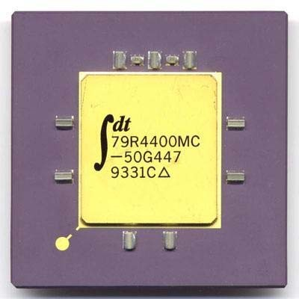
MIPS 指令系统
MIPS R系列CPU简介
  RISC（Reduced Instruction set Computer，精简指令集计算机, RISC）微处理器
  MIPS（Microprocessor without interlocked piped stages，无内部互锁流水级的微处理器），
  最早在80年代初由Stanford大学Patterson教授领导的研究小组研制出来，MIPS公司的R系列就是在此基础上开发的RISC微处理器。
➢ 1986年，推出R2000（32位）
➢ 1988年，推出R3000（32位）
➢ 1991年，推出R4000（64位）
➢ 1994年，推出R8000 （64位）
➢ 1996年，推出R10000
➢ 1997年，推出R20000
  通用指令体系MIPS I、MIPS II、MIPS III、MIPS IV到 MIPS V，嵌入式指令体系MIPS16、MIPS32到
MIPS64，发展已经十分成熟。在设计理念上MIPS强
调软硬件协同提高性能，同时简化硬件设计。

Slide 29
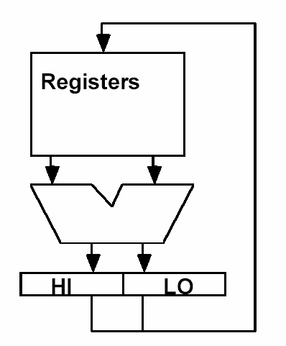
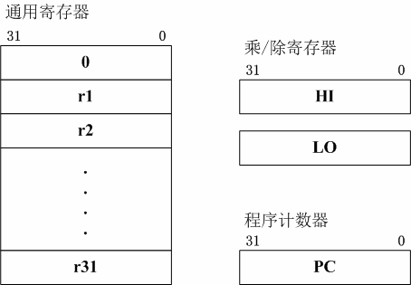
MIPS 指令系统
MIPS R2000/R3000 寄存器结构
  32位虚拟地址空间
➢ 32×32 bit GPRs, $0~$31
➢ 32×32 bit FPRs, $f0~$f31
  HI, LO, PC

Slide 30
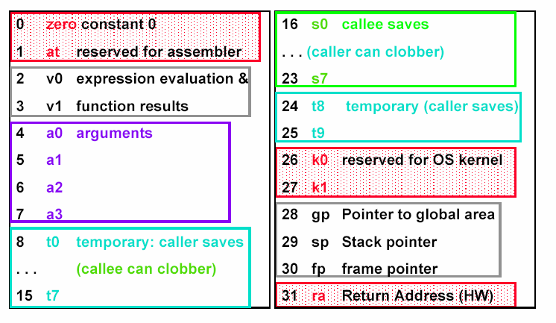
MIPS 指令系统
MIPS寄存器使用的约定
汇编变量：寄存器
汇编操作数是称为寄存器（registers）的对象，由于寄存器直接在硬件中，它们非常快

Slide 31
Names of MIPS Registers
MIPs 有32个，位宽也是32的寄存器，编号 0 到 31
每个寄存器都可以通过编号或名称来引用
用编号引用:
  $0, $1, $2, … $30, $31
名称:
  $16 - $23 ➔ $s0 - $s7 (像C一样，可以存变量)
  $8 - $15 ➔ $t0 - $t7 (一般用来存临时变量)
通常，使用名称使代码更具可读性

Slide 32
C, Java Variables vs. Registers
在 C (和大部分高级语言中):
  需事先声明变量类型
    Example: int fahr, celsius;
    char a, b, c, d, e;
  每个变量只能表示它声明的类型的值（例如，不能混合和匹配 int 和 char 变量）
在汇编语言中:
  寄存器没有类型;
  操作（Operation） 决定寄存器中的变量类型。

Slide 33
MIPS Programming Model
具有代表性的简单 RISC 机器
我们使用MIPS子集，MIPS-32 核心指令集
PC 程序计数器
(inside the CPU)
内存
PC
00
Addresses
31
0
0
4
8
16
20
3
2
1
0
Fetch/Execute loop:
fetch Mem[PC]
PC = PC + 4†
execute fetched instruction
(may change PC!)
repeat!
r0
000000....0
32 bit “words”
r1
(4 bytes)
r2
...
32 bit “words”
next instruction
r31
† MIPS 使用字节内存地址. 指令是32位的，占4个字节（一个字） 地址，指令之间差4个字节地址。
通用寄存器

Slide 34
MIPS Register File 寄存器堆
运算指令的操作数必须使用寄存器，即数据通路中的寄存器堆中的寄存器
  32个位宽32的寄存器
    两个读端口
    一个写端口
Register File
5
32
src1 addr
src1
data
5
src2 addr
2⁵ =
32
locations
5
dst addr
32
src2
data
寄存器
  快
  易于编译器使用
  改善代码密度
    与内存地址相比，寄存器命名位数少
寄存器地址用$ 表示
32
write data
32 bits
Notes:
For lecture
All machines (since 1975) have used general purpose registers
How many bits wide are each of the lines going into/out of the register file?

Slide 35
处理器 – 内存互连
内存是一个大的一维数组
地址充当内存数组的索引
The word address of the data
Memory
read addr/
write addr
32
Processor
?
locations
read data
32
32
2³² Bytes (4 GB) → 2³⁰ Words (1 GW)
write data
10
8
101
4
The data stored in the memory
1
0
32 bits
= 4 Bytes = 1 Word
Notes:
For lecture
How many bits per line?

Slide 36
MIPS 内存单元
内存字节编址
但是不同块大小怎样访问
  8-bit chunks (bytes)
  16-bit chunks (shorts)
  32-bit chunks (words)
  64-bit chunks (longs/double)
short2 short0
byte3 byte2 byte1 byte0
Addr
0:
4:
8:
12:
31 30 29 … … 4 3 2 1 0
3
2
1
0
long0
long8
7
6
5
4
11
10
9
8
15
14
13
12
byte address
(big Endian)
32 bits

Slide 37
MIPS Organization
算术运算指令 – to/from the register file
存取指令 - to/from memory
Memory
Processor
1…1100
Register File
read/write
addr
src1 addr
5
src1
data
32
src2 addr
32
registers
($zero - $ra)
32
2³⁰
words
5
dst addr
5
src2
data
read data
write data
32
32
32
32 bits
write data
32
0…1100
32
ALU
0…1000
32
4
5
6
7
0…0100
32
0
1
2
3
0…0000
byte address
(big Endian)
32 bits
word address
(binary)
Notes:
Notice least two significant bits of the (word) address are always zero

Slide 38
Anatomy of an Instruction
指令剖析
指令在计算机内部是以若干个或高或低的电信号的序列表示的，并且形式上和数的表示相同。
计算机执行一组称为指令的原始操作
  指令规定操作和操作数（完成操作的变量）
  操作数类型: 立即数，源操作数，目的操作数
操作
操作数
(variables, arguments, etc.)
add $t0, $t1, $t2
“$” 在操作数中表示某变量的内容? $X 表示临时变量 “X”的内容 ，而立即数表示数值本身
Source Operands（源操作数）
Destination Operand（目的操作数）
Immediate Operand（立即数）
addi $t0, $t1, 1

Slide 39
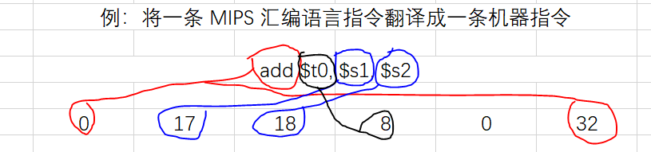
计算机中指令的表示
字段（field）：机器指令可以分为若干字段。如下例，
指令格式（instruction format）：二进制数字段组成的指令表示的形式。从位的数目上来看， MIPS 指令占 32 位，与数据字的位数相等。为了遵循简单源于规整的原则，所有的MIPS指令都是 32位长。
机器语言（machine code）：在计算机系统中用于交流的二进制表示形式。其指令序列叫做机器码（machine code）。

Slide 40
MIPS 指令系统
MIPS指令格式
  MIPS只有3种指令格式，32位固定长度指令格式
    R（Register）类型指令：两个寄存器操作数计算，结果送寄存器
    I（Immediate）类型指令：使用1个16位立即数作操作数；
    J（Jump）类型指令：跳转指令，26位跳转地址
➢ 最多3地址指令：add $t0, $s1, $s2 ($t0=$s1+$s2)
  对于Load/Store指令，单一寻址模式：Base＋Displacement
  没有间接寻址
  16位立即数
  简单转移条件（与0比较，或者比较两个寄存器是否相等）
  无条件码

Slide 41
MIPS Instruction Formats
MIPS 所有指令都是 32-bit word
每条指令由不同“字段”组成:
  一个“OPCODE”操作码 6位
    规定执行什么操作(fewer than 64)
  3个5位操作数字段
    规定使用哪个寄存器 (one of 32) 源/目的
  嵌入常数
    叫做“literals” or “immediates”立即数
    不同操作下，有16-bits, 5-bits or 26-bits 几种情况
    有时作为有符号数，有时作为无符号数
有三种指令格式:
R-type, 3 register operands (2 sources, destination)
OP
r_{s}
r_{t}
r_{d}
shamt
func
I-type, 2 register operands, 16-bit constant
OP
r_{s}
r_{t}
16-bit constant
J-type, no register operands, 26-bit constant
OP
26-bit constant

Slide 42
R-Format Instructions
分别定义以下位数的“字段” : 6 + 5 + 5 + 5 + 5 + 6 = 32
为了简化，每个字段有个名字:
重要提示：在这些幻灯片和书中，每个字段都被视为 5 位或 6 位无符号整数，而不是 32 位整数的一部分
结论：5位字段可以表示0-31的任意数字，而6位字段可以表示0-63的任意数字
6
5
5
5
5
6
opcode
rs
rt
rd
shamt
funct

Slide 43
R-Format Instructions
字段的含义:
  rs (Source Register源寄存器):通常 用于指定第一个操作数的寄存器
  rt (Target Register 目标寄存器):通常 用于指定第二个操作数的寄存器
  Operand 操作数（注意名称具有误导性）
  rd (Destination Register目的寄存器):通常 用于指定计算结果存放寄存器
后面的字段:
  shamt:此字段包含移位指令的移位数量。 将一个 32 位字移位超过 31 是没有意义，所以这个字段只有 5 位（它可以表示数字 0-31）
  除移位指令外，该字段均设置为 0

Slide 44
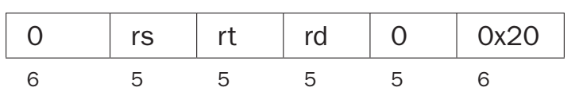
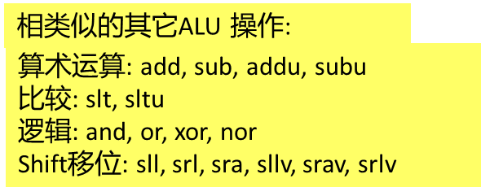
MIPS ALU Operations
对寄存器内容的引用以“$”为前缀，以将它们与常量或内存地址区分开来
示例编码操作: ADD 指令
R-type:
0
0
0
0
0
0
0
1
0
1
1
0
1
0
0
1
0
1
0
1
0
0
0
0
0
0
1
0
0
0
0
0
op = 0x00
表示ALU函数操作
func = 0x20
ALU加法
rs = 11
Reg[11]
source
rd = 10
Reg[10]
destination
rt = 9
Reg[9]
source
unused
fields are
set to ‘0’
add $10, $11, $9 (“汇编语言表示”)
MIPS 汇编语言的约定是首先指定目标操作数，然后是源操作数.
add rd, rs, rt:
Reg[rd] = Reg[rs] + Reg[rt]
“将 rs 的内容与 rt 的内容相加， 将结果存储在 rd”中

Slide 45
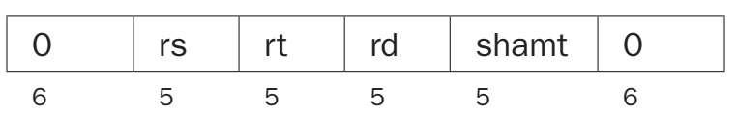
MIPS Shift Operations
SHIFT LOGICAL LEFT instruction
左移指令
R-type:
0
0
0
0
0
0
0
0
0
0
0
0
0
0
1
0
0
0
0
1
0
0
0
1
0
0
0
0
0
0
0
0
op = 0x00
dictating an
ALU function
func = 0x00
ALU执行sll左移操作
unused
set to
‘0’
rd = 2
Reg[2]
destination
rt = 2
Reg[2]
source
shamt = 4
左移4位
Assembly: sll $2, $2, 4
sll rd, rt, shamt:
How are shifts useful?
Reg[rd] = Reg[rt] << shamt
“rt内容左移 shamt; 结果存于rd中”

Slide 46
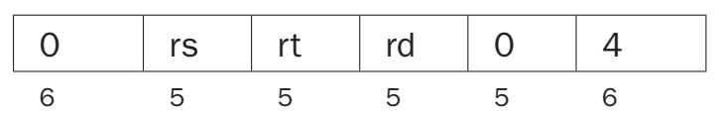
MIPS Shift Operations
SLLV (SLL Variable)，左移位数存在寄存器RS中
R-type:
0
0
0
0
0
0
0
0
1
0
0
0
0
0
1
0
0
0
0
1
0
0
0
0
0
0
0
0
0
1
0
0
op = 0x00
dictating an
ALU function
func = 0x04
dictating an
sll
这是 MIPS 的特殊语法，在此 ALU 指令中，rt 操作数在 rs 操作数之前。 通常情况是相反的
shift
amount
in rs
rd = 2
Reg[2]
destination
rt = 2
Reg[2]
source
unused set to ‘0’
移位量不在指令中，而是在寄存器中
Assembly: sllv $2, $2, $8
sllv rd, rt, rs:
Reg[rd] = Reg[rt] << Reg[rs]
“将 rt 的内容左移 rs 的内容； 将结果存储在 rd 中”

Slide 47
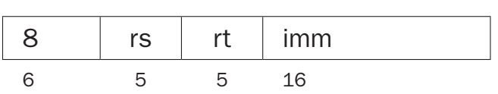
MIPS ALU Operations with Immediate
addi 指令: 寄存器内容与有符号数加法:
I-type:
0
0
1
0
0
0
0
1
0
1
1
0
1
0
0
1
1
1
1
1
1
1
1
1
1
1
1
1
1
1
0
1
OP = 0x08, addi运算
rs = 11, Reg[11]
source
rt = 9, Reg[9] destination
常量字段，表示 -3 作为第二个操作数（符号扩展！）
汇编表示: addi $9, $11, -3
addi rt, rs, imm:
其它类似ALU指令:
算术运算和比较运算要对立即数进行符号扩展，但逻辑运算不需要符号扩展。
算术运算: addi, addiu
比较: slti, sltiu
逻辑: andi, ori, xori, lui
Reg[rt] = Reg[rs] + sxt(imm)
“将rs的内容与常数相加； 将结果存储在 rt中”

Slide 48
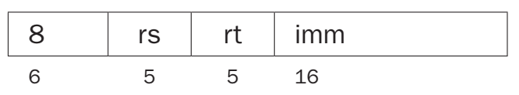
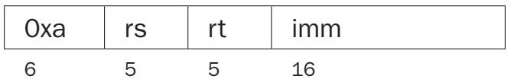
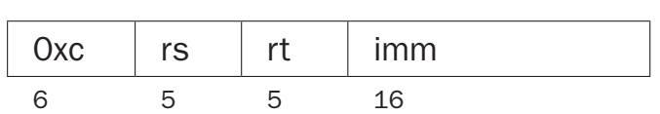
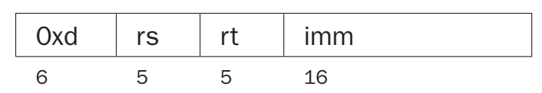
为什么指令里放常数? (立即数)
constants常数/immediates立即数 有用吗?
  小的常数在程序中使用几率 (50% 操作数)
    C编译器 (gcc) ALU 中 52% 的操作数是常数
    电路仿真中 (spice) 69% 涉及常数
    e.g., B = B + 1; C = W & 0x00ff; A = B + 0;
示例:
addi $29, $29, 4
slti $8, $18, 10
andi $29, $29, 6
ori $29, $29, 4

Slide 49
MIPS 编程示例 (片段)
假设计算下列表达式:
  f = (g + h) – (i + j)
    变量f, g, h, i, 和 j 分别放在寄存器$16, $17, $18, $19, 以及 $20中，MIPS 汇编代码怎样写?
  回答问题:
    这些变量是如何放在寄存器中的?
    答: 我们需要更多的指令来解决，可以把数据从内存取到寄存器，并从寄存器存储到内存中的指令。
  add $8,$17,$18 # (g + h)
  add $9,$19,$20 # (i + j)
  sub $16,$8,$9 # f = (g + h) – (i + j)

Slide 50
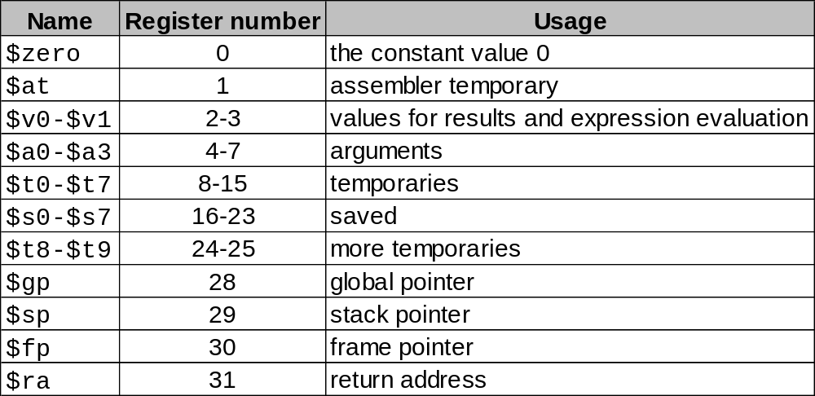
MIPS 寄存器使用约定
MIPS 一些特定用途的寄存器
  $0 寄存器 硬件设计为常数零

Slide 51
I-Format Instructions
立即数-格式指令
立即数指令怎么样?
  5位的字段最大可表示的数为31: 立即数的值用几位数？
  理想化, MIPS 只有一种指令格式(for simplicity): 我们需要折中,兼顾不同情况。
定义与 R 格式部分一致的新指令格式:
  首先注意，如果指令有立即数，那么它最多使用 2 个寄存器，R指令用3个寄存器。
定义以下位数的“字段”：6 + 5 + 5 + 16 = 32 位
6
5
5
16
opcode
rs
rt
immediate
关键概念：只有一个字段与 R 格式不一致。 最重要的是，操作码仍然在同一个位置！

Slide 52
Working with Constants
指令中使用常量
立即数指令允许在指令中指定常量
举例
    add 2000 to register $5
    addi $5, $5, 2000
    subtract 60 from register $5
    addi $5, $5, -60
      … no subi instruction!
    logically AND $5 with 0x8723 and put the result in $7
    andi $7, $5, 0x8723
    put the number 1234 in $10
    addi $10, $0, 1234
  但是…
    这些常数限定在16位!
      可表示范围：有符号数[-32768…32767] , 或无符号数 [0…65535]

Slide 53

ADDI指令回顾
addi 指令: 寄存器内容与有符号常数相加:
I-type:
0
0
1
0
0
0
0
1
0
1
1
0
1
0
0
1
1
1
1
1
1
1
1
1
1
1
1
1
1
1
0
1
OP = 0x08, dictating addi
rs = 11, Reg[11]
source
rt = 9, Reg[9] destination
常数字段, -3 作为第二操作数
(sign-extended!)
汇编表示: addi $9, $11, -3
addi rt, rs, imm:
Reg[rt] = Reg[rs] + sxt(imm)
“寄存器rs内容与有符号常数相加; 结果存于rt中”

Slide 54
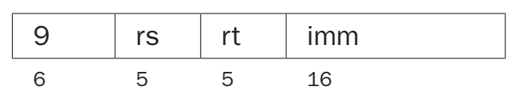
ADDIU: Signed vs. Unsigned Constants
addiu 指令:寄存器内容与符号常数相加:
I-type:
0
0
1
0
0
1
0
1
0
1
1
0
1
0
0
1
1
1
1
1
1
1
1
1
1
1
1
1
1
1
0
1
OP = 0x09, addiu 操作码
rs = 11, Reg[11]
source
rt = 9, Reg[9] destination
常数字段, 65533 作为第二操作数
(sign-extended!)
汇编表示: addiu $9, $11, 65533
addiu rt, rs, imm:
Reg[rt] = Reg[rs] + sxt(imm)
逻辑操作指令的常数，是“unsigned”, 零扩展，总是无符号数。
“寄存器rs内容与符号常数相加; 结果存于rt中”

Slide 55
ADDI、ADDIU：
加立即数，区别在于是否检测溢出。无符号加不检测溢出。
ADD、ADDU：加寄存器，区别在于是否检测溢出。无符号加不检测溢出。
即，在忽略溢出的前提下，ADDI与ADDIU等价，ADD与ADDU等价。对于CPU来说，有符号或者无符号都不重要。他们的运算都是一样的，不管有没有符号位，都是从最低位加，进位，一直到最高位，区别在于是否具有溢出检测。

Slide 56
更大的常数怎么处理?
Problem: 更大的常数（大于16位表示）怎样工作?
  Example: 把32-bit 数值0x5678ABCD 存入 $5，怎样处理？
  CLASS: 你怎样做?
解一:
  把高位的16位 (0x5678) 先存入 $5
  然后左移$5 内容16 位， (0x5678 0000)
  再 与低16位相加“add” (0x5678 0000 + 0xABCD)
  addi $5, $0, 0x5678
  sll $5, $5, 16
  addi $5, $5, 0xABCD
小问题:
  addi 处理常数为有符号数，会造成错误
  相加时要用ori 逻辑指令替代。

Slide 57
更大的常数怎么处理续?
观察: 前面两步经常遇到!
  用一条新加的指令来完成
  前面两步(addi + sll) 组合为
  lui
  “装入高16位立即数”
  16-bit 立即数放入寄存器的前半部分
  举例: 32-bit 0x5678ABCD 数值放入 $5中
  lui $5, 0x5678
  ori $5, $5, 0xABCD

Slide 58
更大的常数怎么处理续?
更仔细地观察:
  “装入前半部分立即数”
  lui $5, 0x5678 // 0101 0110 0111 1000 in binary
低16位正确写入
ori $5, $5, 0xABCD // 1010 1011 1100 1101
0101011001111000
0000000000000000
提醒：在 MIPS 中，立即数逻辑指令（ANDI、ORI、XORI）不会对它们的常量操作数进行符号扩展
0101011001111000
0000000000000000
ori
0000000000000000
1010101111001101
0101011001111000
1010101111001101

Slide 59
Accessing Memory
内存访问
MIPS 是一种“加载存储”架构
  算数运算单元ALU 的所有指令的操作数都在寄存器或是立即数中
  不能与存在存储器中的数值直接运算
    必须首先将值从内存中装入寄存器(called LOAD)
    计算结果存回内存中(called STORE)

Slide 60
MIPS Load 装入指令
I-type:
OP
rs
rt
16-bit signed constant
Load 指令也是 I-type 指令
  做如下操作:
    取出寄存器$rs的值
    与立即数（有符号数）相加
    相加结果作为内存地址索引
    相应地址中取出的值存入寄存器 $rt 中
lw rt, imm(rs)
含义: Reg[rt] = Mem[Reg[rs] + sign-ext(imm)]
缩写: lw rt,imm for lw rt, imm($0)

Slide 61
MIPS Store 写入内存指令
I-type:
OP
rs
rt
16-bit signed constant
Store 指令也是I-type指令
  做如下操作:
    取出寄存器$rs的值
    与立即数（有符号数）相加
    相加结果作为内存地址索引
    读出寄存器$rt 的内容写入到内存此地址单元中
sw rt, imm(rs)
含义: Mem[Reg[rs] + sign-ext(imm)] = Reg[rt]
缩写: sw rt,imm for sw rt, imm($0)

Slide 62
Memory Address Location
举例说明: lw $t0, 24($s2)
Memory
0xf f f f f f f f
24₁₀ + $s2 =
$t0
0x00000002
0x120040ac
. . . 1001 0100
+ . . . 0001 1000
. . . 1010 1100 =
0x120040ac
$s2
0x12004094
注意 offset 偏差值可 正 可 负
0x0000000c
0x00000008
0x00000004
0x00000000
data
word address (hex)
Notes:
For lecture
What is the address of the memory location that gets loaded into $t0?
…10010100
…00011000
--------------
…10101100= 0x020040ac
In SPIM, the code starts at 0x0040 0000 and the data area at 0x1000 0000 and the stack area at 0x7fff de00

Slide 63
MIPS Memory Addresses
lw 和 sw 指令读或写的内容是 32-bit 一个字，内存中占4个字节地址
  因此, 地址计算必须是4的倍数
    Reg[rs] + sign-ext(imm) 二进制数的后两位必须是“00”
  否则: 运行时会出现异常
这类指令也有针对字节访问的指令
  lb (load byte)
  sb (store byte)
    工作方式相同，但它们的地址不必是 4 的倍数

Slide 64
编程存储惯例
编译时分配内存地址
int x, y;
y = x + 37;
• 数据和变量放在内存中
• 操作数放在寄存器中
• 计算的临时结果也放在寄存器中
编译方式：加载、计算、存储
编译器翻译成
lw $t0, 0x1008($0)
addiu $t0, $t0, 37
sw $t0, 0x100C($0)
1000:
n
1004:
r
1008:
x
x=【0x1008】
y=【0x100C】
lw $t0, x
addiu $t0, $t0, 37
sw $t0, y
或更友好地,
100C:
y
1010:
rs 缺省为0寄存器Reg[0] (0)

Slide 65
字节编址
由于大部分 ISAs 都支持字节(8 bits)存储，以字节编址
因此, 内存字地址必须乘以4 (对齐约束)
Big Endian（大端存储）: 存储字的最左边字节地址作为字地址
    IBM 360/370, Motorola 68k, MIPS, Sparc, HP PA
Little Endian（小端存储）: 存储字的最右边字节地址作为字地址
    Intel 80x86, DEC Vax, DEC Alpha (Windows NT)
little endian
msb
lsb
0 1 2 3
big endian
Aligned
对齐限制：要求对象落在其大小的倍数的地址上
Not
Aligned

Slide 66
内存读和写入字节
MIPS 提供有内存字节操作指令
lbu/lb $t0, 1($s3) #load byte from memory
sb $t0, 6($s3) #store byte to memory
op rs rt 16 bit number
内存8位写入或读出的是什么?
  Load指令将内存中读出的字节放在目标寄存器的最右边 8 位
  寄存器中的其它位怎么办？LOAD指令对其它位进行0扩展。
  store 指令从寄存器中的最右边8位取出一个字节，把它写入内存字节处
    内存字的其它字节不变
寄存器
0000…0000
0 1 2 3
内存
寄存器
Notes:
load byte takes the contents of the byte at the memory address specified, zero-extends it, and loads it into the register

Slide 67
举例说明
给定如下代码，执行完的结果是什么?
add $s3, $zero, $zero
lbu $t0, 1($s3)
sb $t0, 6($s3)
$t0寄存器的左边值?
$t0 = 0x00000090
Memory
内存字有变化吗，变成什么?
mem(4) = 0xFFFF90FF
0x 0 0 0 0 0 0 0 0
24
0x 0 0 0 0 0 0 0 0
20
如果机器是小端存储little Endian，结果是什么?
0x 0 0 0 0 0 0 0 0
16
0x 1 0 0 0 0 0 1 0
12
$t0 = 0x00000012
0x 0 1 0 0 0 4 0 2
8
mem(4) = 0xFF12FFFF
12
90
0x F F F F F F F F
4
0x 0 0 9 0 1 2 A 0
0
Data
字地址(Decimal)
Notes:
For lecture
Big Endian Little Endian
0 1 2 3 3 2 1 0
$t0 gets 90 $t0 gets 12
word 4 gets FFFF90FF word 4 gets FF12FFFF

Slide 68
Loading and Storing 半字操作
MIPS 也提供了内存半字操作
lh/lhu $t0, 1($s3) #load half word from memory
sh $t0, 6($s3) #store half word to memory
op rs rt 16 bit number
16 bits 内存取和写入内存
  load 半字 从内存取出16位半字，放在目标寄存器的最右边，高位0 扩展
  store 半字，从寄存器的右边取出16位，写入内存半字，占两个地址
    内存字的其它部分不变
Notes:
load byte takes the contents of the byte at the memory address specified, zero-extends it, and loads it into the register
What constitutes a “legal” half word – clearly bytes 0&1 and bytes 2&3, but how about 1&2 (i.e., the two bytes from the middle of the word)?

Slide 69
Lb与lbu, lh与lhu
指令lb 和 lh 装入的数据进行如下扩展:
lbu, lhu 是零扩展
lb, lh 是符号扩展

Slide 70
MIPS Branch Instructions
条件跳转指令
MIPS 分支指令提供了一种有条件地将 PC 更改到某个附近位置的方法...
I-type:
OPCODE
rs
rt
16-bit signed constant
Op=4
Op=5
beq rs, rt, label # Branch if equal
bne rs, rt, label # Branch if not equal
if (REG[RS] == REG[RT])
{
PC = PC + 4 + 4*offset;
}
if (REG[RS] != REG[RT])
{
PC = PC + 4 + 4*offset;
}
注意内存地址必须是4的倍数，目标地址也必须是4的倍数
注意: 跳转目标规定的是相对于它的下一条指令的偏移 (默认取下一条指令). 汇编器计算出相对于目标地址（通常用lable表示）的偏移量，偏移量常数字段16位限定了跳转范围.
Notes:
PC gets updated (PC+4) during the Fetch cycle so that it holds the address of the next instruction

Slide 71
拆解 Branch 目标地址
更新后的 PC (PC+4) 内容与变换后的32位偏移量相加， 16 位分支偏移量通过以下公式转换为 32 位的值
  16-bit 偏移量后面加两个0，然后符号扩展为32-bit.
如果分支条件为真，则在下一个 取周期之前将结果写入 PC
从分支指令的低 16 位得到
16
Fetch
PC = PC+4
sign-extend
符号扩展
offset
00
Exec
Decode
分支目标地址
32
32
Add
PC
32
Add
32
4
32
?
32
32

Slide 72
Offset Tradeoffs
为什么不直接存偏移量的低16位，这样就不用加低阶的两个零了，造成混乱, …
这样将造成跳转距离缩短到离目标地址 -2¹³ 到 +2¹³-1的范围。
而加两个零的额外硬件成本非常低，并且对时钟周期时间没有影响

Slide 73
分支指令举例
汇编代码
bne $s0, $s1, Lbl1
add $s3, $s0, $s1
Lbl1: ...
bne指令的格式:
op rs rt 16 bit offset
I format
5 16 17
0x0001
记住
在取指bne后, PC 更新为下一条指令地址 (PC = PC + 4).
  偏移量（加上 2 个低位零）符号扩展后与（更新的）PC相加，得到目标地址
Notes:
For class handout

Slide 74
编译 C 语言 if 指令到MIPS汇编 (1/2)
C语言
  if (i == j) f=g+h;
  else f=g-h;
变量映射:
f: $s0
g: $s1
h: $s2
i: $s3
j: $s4
(true)
i == j
(false)
i != j
i == j?
f=g+h
f=g-h
Exit

Slide 75
编译 C 语言 if 指令到MIPS汇编(2/2)
C手动编译
  if (i == j) f=g+h;
  else f=g-h;
(true)
i == j
(false)
i != j
i == j?
f=g+h
f=g-h
编译成MIPS 代码:
beq $s3,$s4,True # branch i==j
sub $s0,$s1,$s2 # f=g-h(false)
j Fin # goto Fin
True: add $s0,$s1,$s2 # f=g+h (true)
Fin:
注意: 编译器自动为目标地址生成 标签labels.
Exit
0x00400020
4 16 17
0x0002

Slide 76
MIPS Jumps
绝对跳转
MIPS Branch 分支指令的跳转范围被限制在离分支指令大约± 32K 条指令 (± 128K 字节)的范围.
跳的更远: 无条件跳转 jump 指令
指令:
  j label # jump to label (PC = PC[31-28] || CONST[25:0]*4)
  jal label # jump to label and store PC+4 in $31
  jr $t0 # jump to address specified by register’s contents
  jalr $t0, $ra # jump to address specified by first register’s contents and store PC+4 in second register
Formats:
J-type: used for j
OP = 2
26-bit constant
J-type: used for jal
OP = 3
26-bit constant
R-type, used for jr
r_{s}
OP = 0
0
0
0
func = 8
R-type, used for jalr
r_{s}
r_{d}
OP = 0
0
0
func = 9

Slide 77
Jumps 指令
Instruction:
j Lbl #go to Lbl
格式:
op 26-bit address
J format
2 ????
jump 的目标地址怎样规定?
  绝对地址的形成
    指令中低26位，后面加两个零
    把PC+4的高4位与上面的28位合并为32位绝对地址
26
Fetch
PC = PC+4
00
Exec
Decode
32
4
PC
32
Notes:
The loader and linker must be careful to avoid placing a program across an address boundary of 256 MB (64 million instructions) – otherwise a jump must be replaced by a jump register instruction preceded by other instructions to load the full 32-bit address into a register

Slide 78
汇编 Branches and Jumps
为以下代码序列汇编 MIPS 机器代码（十进制即可）。 假设beq 指令的地址是 0x00400020hex
beq $s0, $s1, Else
add $s3, $s0, $s1
j Exit
Else: sub $s3, $s0, $s1
Exit: ...
0x00400020
4 16 17
0x0002
0x00400028
2
0000 0100 0 ... 0 0011 00₂
0x00400020 4 16 17 2
0x00400024 0 16 17 19 0 0x20
0x00400028 2 0000 0100 0 ... 0 0011 00₂
jmp dst = (0x0) 0x040003 00₂(00₂)
= 0x00400030
0x0040002c 0 16 17 19 0 0x22
0x00400030 ...
Notes:
For lecture
0x00400020 4 16 17 2
0x00400024 0 16 17 19 0 32
0x00400028 2 0000 0100 0000 0000 0000 0011 00 = (0) 0x040003 00(00)
0x0040002c 0 16 17 19 0 34
0x00400030 . . .

Slide 79
函数调用跳转指令的使用
... sum(a,b);... /* a,b:$s0,$s1 */
}
int sum(int x, int y) {
return x+y;
}
address
1000 add $a0,$s0,$zero # x = a
1004 add $a1,$s1,$zero # y = b
1008 addi $ra,$zero,1016 #$ra=1016
1012 j sum #jump to sum
1016 ...
2000 sum: add $v0,$a0,$a1
2004 jr $ra # new instruction
C
M
I
P
S
答: sum 函数调用可能发生在任何地方, 不是返回固定地址. 调用子程序sum 必须能够返回到调用的位置.
问: 这里为什么用jr 而不是用 j?

Slide 80
Jal 子程序调用跳转指令
jal语法 (jump and link) is same as for j (jump):
  jal label
jal应该被称为 laj ，“链接和跳转”：
第 1 步（ link链接）：将下一条指令的地址保存到 $ra（为什么是下
一条指令？为什么不是当前一条？）
第 2 步（ jump跳转）：跳转到给定的标签
跳转并保存返回地址指令: jump and link (jal)
没用jal指令之前:
1008 addi $ra,$zero,1016 #$ra=1016
1012 j sum #goto sum
After:
1008 jal sum # $ra=1012,goto sum
1012 ...
为什么需要jal指令? 使得更快: 函数调用非常通用.

Slide 81
jr 和 jal 指令
jr 语法(jump register):
  jr register
jr 指令跳转的地址在寄存器中.
在函数调用中非常有用:
  jal 将下一条指令的地址保存到 $ra
  jr $ra jumps back to that address
不是跳到指定标签处, jr 指令指定的寄存器中保存有跳转地址.
对于函数调用非常有用:
  jal 存返回地址到寄存器 ($ra)
  jr $ra 返回到那个地址

Slide 82
Branching Far Away
如果 branch 跳转目的地址远于它16位能表示的范围怎么办?
汇编器来救援 - 它插入一个无条件跳转到分支目标并反转条件
beq $s0, $s1, L1
becomes
bne $s0, $s1, L2
j L1
L2:

Slide 83
Multiply and Divide
乘除指令
比 加/减 指令略微复杂一些
  乘 multiply: 积的位数成倍增加!
    如果 A, B 是 32-bit 长, A * B 多少位?
  除 divide: 整数 A 除以 B ，有两个结果!
    商 quotient 和 余数 remainder
解决方案: 增加了两个特殊用途的寄存器
  “Hi” and “Lo”

Slide 84
Multiply 乘法指令
MULT instruction
  mult rs, rt
  含义：将寄存器 $rs 和 $rt 的内容相乘，并将（64 位结果）存储在一对特殊寄存器中{hi, lo}
    hi:lo = $rs * $rt
  高 32 bits 存于 hi 中, 低 32 bits 存于 lo 中
要访问结果，使用两个新指令
mfhi: move from hi
    mfhi rd
      move the 32-bit half result from hi to $rd
  mflo: move from lo
    mflo rd
      move the 32-bit half result from lo to $rd
For example:
mult $9,$8
mflo $9
mfhi $8

Slide 85
乘法指令格式
mult rs, rt
mflo rd,比如 mflo $9
mfhi rd,比如 mfhi $8
0
r_{s}
r_{t}
₀
0
0x18
0
0
0
_{rd}
0
0x12
0
0
0
_{rd}
0
0x10

Slide 86
Divide 除法指令
DIV instruction
  div rs, rt
  含义: 将寄存器 $rs 的内容除以 $rt，并将商存储在 lo 中，余数存储在 hi中
    lo = $rs / $rt
    hi = $rs % $rt
访问结果, use mfhi and mflo
注意: 有两条对应的无符号数乘法和除法指令
  multu
  divu
0
r_{s}
r_{t}
₀
0
0x1a
0
r_{s}
r_{t}
₀
0
0x19
0
r_{s}
r_{t}
₀
0
0x1b

Slide 87
Now 程序举例: 阶乘 Factorial...
Synopsis (in C):
  Input in n, output in ans
  r1, r2 used for temporaries
  assume n is small
int n, ans, r1, r2;
r1 = 1;
r2 = n;
while (r2 != 0) {
r1 = r1 * r2;
r2 = r2 – 1;
}
ans = r1;
MIPS code, 汇编程序:
n: .word 123
ans: .word 0
...
addi $t0, $0, 1 # t0 = 1
lw $t1, n # t1 = n
loop: beq $t1, $0, done # while (t1 != 0)
mult $t0, $t1 # hi:lo = t0 * t1
mflo $t0 # t0 = t0 * t1
addi $t1, $t1, -1 # t1 = t1 - 1
j loop # Always loop back
done: sw $t0, ans # ans = r1

Slide 88
比较指令: slt, slti
0
r_{s}
r_{t}
r_{d}
0
0x2a
slt = set-if-less-than 小于则置一
  slt rd, rs, rt
  $rd = ($rs < $rt) // “1” if true and “0” if false
slti = set-if-less-than-immediate 小于立即数则置一
  slti rt, rs, imm
  $rt = ($rs < sign-ext(imm))
also unsigned flavors 对应两条无符号数比较指令
  sltu
0xa
r_{s}
r_{t}
imm
0
r_{s}
r_{t}
r_{d}
0
0x2b
  sltiu
0xb
r_{s}
r_{t}
imm

Slide 89
Logical Instructions 逻辑操作指令
Boolean operations 布尔操作: 所有32位按位操作
  AND, OR, NOR, XOR
  and, andi
  or, ori
  nor // Note: There is no nori! Why?
  xor, xori
举例:
  and $1, $2, $3
  $1 = $2 & $3
  xori $1, $2, 0xFF12
  $1 = $2 ^ 0x0000FF12
  更详细内容读课本!

Slide 90
Review: MIPS Instructions, so far
Category | Instr | OpC | Example | Meaning
Arithmetic (R & I format) | add | 0 & 20 | add $s1, $s2, $s3 | $s1 = $s2 + $s3
 | subtract | 0 & 22 | sub $s1, $s2, $s3 | $s1 = $s2 - $s3
 | add immediate | 8 | addi $s1, $s2, 4 | $s1 = $s2 + 4
 | shift left logical | 0 & 00 | sll $s1, $s2, 4 | $s1 = $s2 << 4
 | shift right logical | 0 & 02 | srl $s1, $s2, 4 | $s1 = $s2 >> 4 (fill with zeros)
 | shift right arithmetic | 0 & 03 | sra $s1, $s2, 4 | $s1 = $s2 >> 4 (fill with sign bit)
 | and | 0 & 24 | and $s1, $s2, $s3 | $s1 = $s2 & $s3
 | or | 0 & 25 | or $s1, $s2, $s3 | $s1 = $s2 | $s3
 | nor | 0 & 27 | nor $s1, $s2, $s3 | $s1 = not ($s2 | $s3)
 | and immediate | c | and $s1, $s2, ff00 | $s1 = $s2 & 0xff00
 | or immediate | d | or $s1, $s2, ff00 | $s1 = $s2 | 0xff00
 | load upper immediate | f | lui $s1, 0xffff | $s1 = 0xffff0000

Slide 91
Review: MIPS Instructions, so far
Category | Instr | OpC | Example | Meaning
Data transfer (I format) | load word | 23 | lw $s1, 100($s2) | $s1 = Memory($s2+100)
 | store word | 2b | sw $s1, 100($s2) | Memory($s2+100) = $s1
 | load byte | 20 | lb $s1, 101($s2) | $s1 = Memory($s2+101)
 | store byte | 28 | sb $s1, 101($s2) | Memory($s2+101) = $s1
 | load half | 21 | lh $s1, 101($s2) | $s1 = Memory($s2+102)
 | store half | 29 | sh $s1, 101($s2) | Memory($s2+102) = $s1
Cond. branch (I & R format) | br on equal | 4 | beq $s1, $s2, L | if ($s1==$s2) go to L
 | br on not equal | 5 | bne $s1, $s2, L | if ($s1 !=$s2) go to L
 | set on less than immediate | a | slti $s1, $s2, 100 | if ($s2<100) $s1=1; else $s1=0
 | set on less than | 0 & 2a | slt $s1, $s2, $s3 | if ($s2<$s3) $s1=1; else $s1=0
Uncond. jump | jump | 2 | j 2500 | go to 10000
 | jump register | 0 & 08 | jr $t1 | go to $t1
 | jump and link | 3 | jal 2500 | go to 10000; $ra=PC+4

Slide 92
Summary
我们课中所讲是 MIPS 指令集的一个子集
  有时叫做“miniMIPS”
  所有指令都是 32-bit
  3 种基本指令格式
    R-type - Mostly 2 source and 1 destination register
    I-type - 1-source, a small (16-bit) constant, and a destination register
    J-type - A large (26-bit) constant used for jumps
  Load/Store architecture
  31 个通用寄存器, 0寄存器，硬件设置为0, 31个寄存器中，有几个特殊用途寄存器.
ISA 设计需要权衡折中, 通常与以下有关
  历史、艺术、工程
  基准测试结果

